Slide 1


IDENTIFIER LES BONNES ET LES FAUSSES SOLUTIONS
Catalogue des alternatives aux plastiques à usage unique
11
-
05
-
23
Webinaire "l’élimination du plastique en restau-collective"

Slide 2

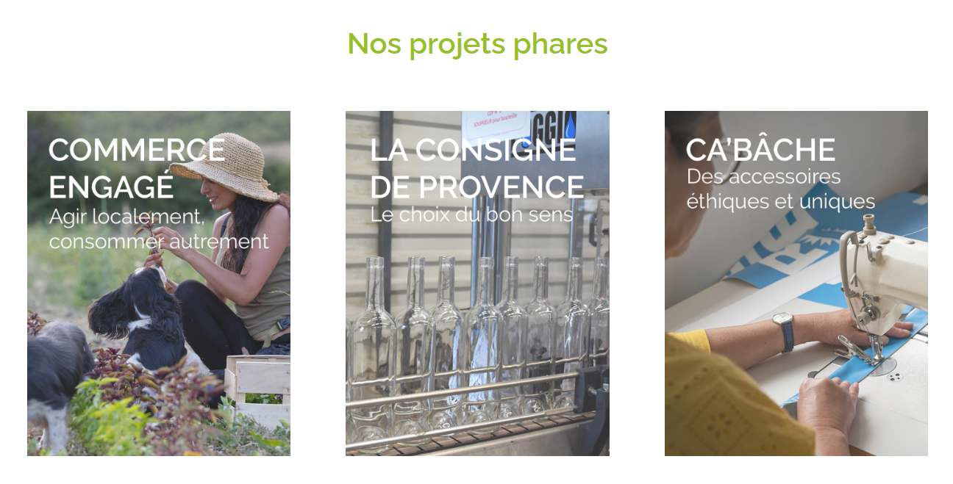

Référents régionaux

Slide 3

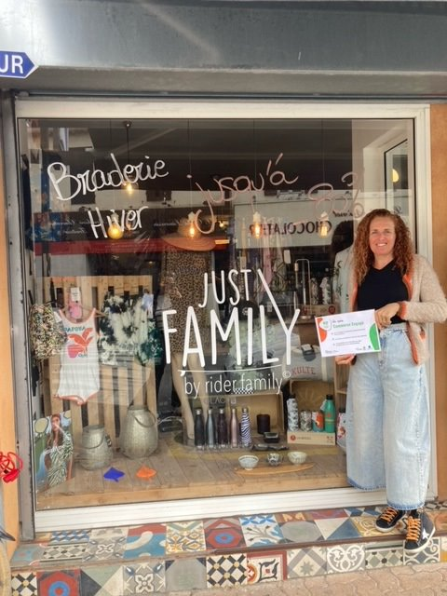
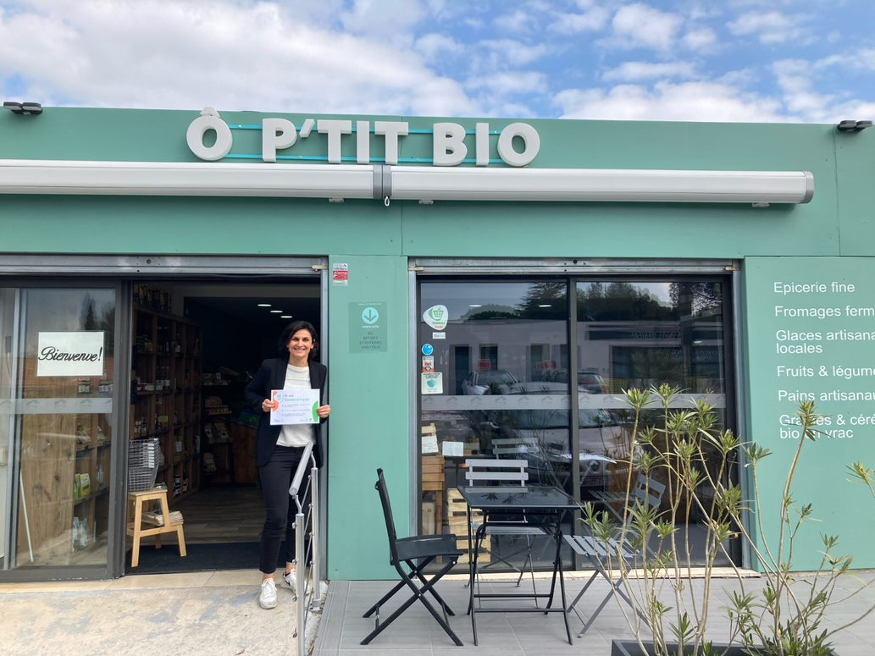









Le label Commerce Engagé

Slide 4

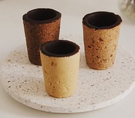
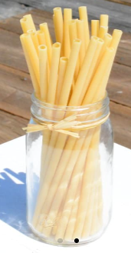
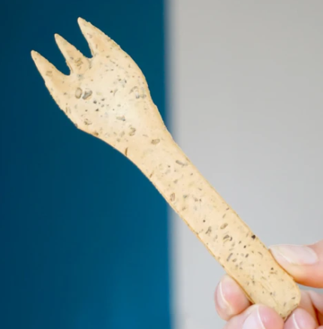

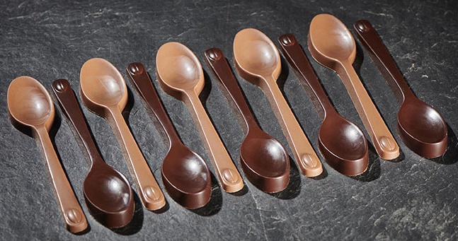
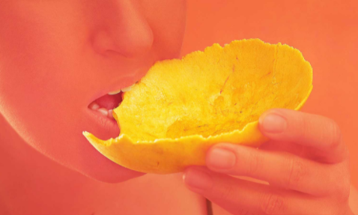
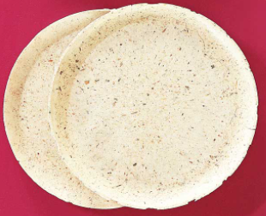
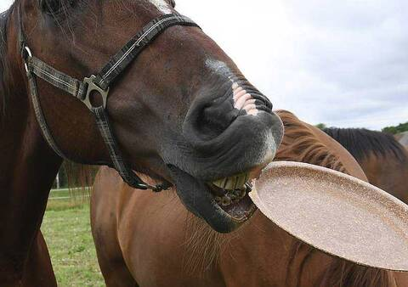
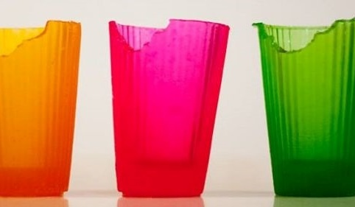
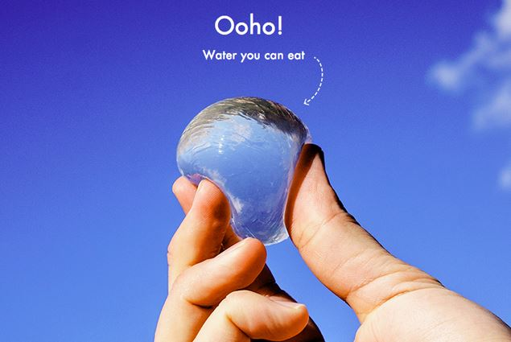


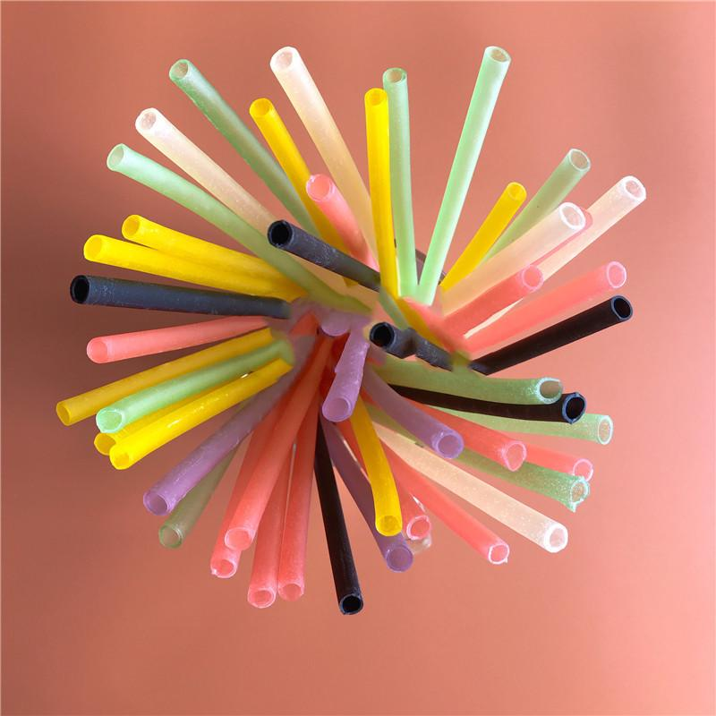

Biscuit et chocolat
Biscuit
Pâtes (blé)
fécule de pomme de terre, fibres végétales , drêche de bière
Fécule de pomme de terre
Chocolat
Alternatives
comestibles
Algues
Son (Blé)
Son de blé
Glace
Sucre
Fibre de pomme
Riz/tapioca

Slide 5
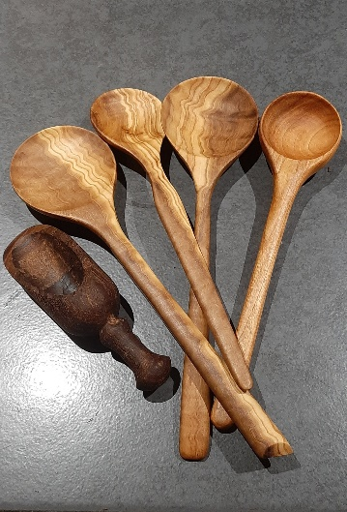
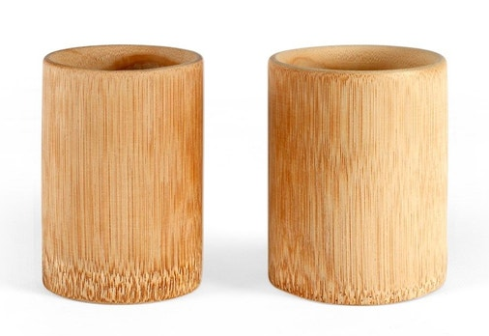
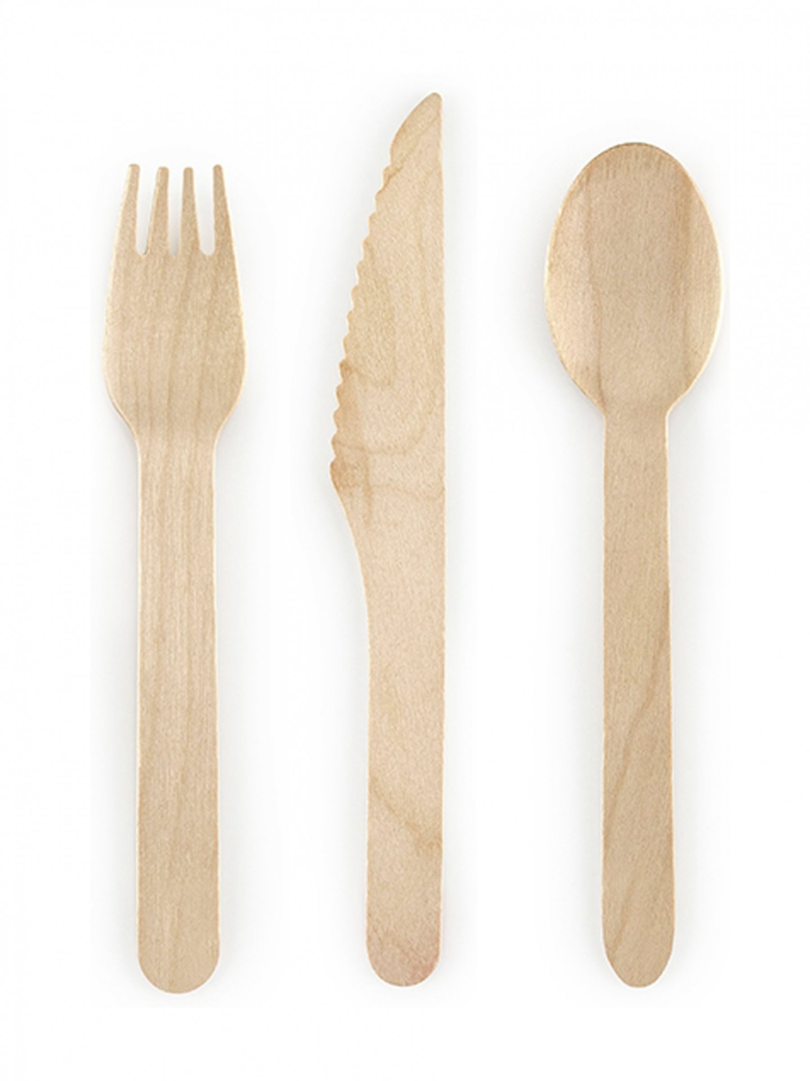
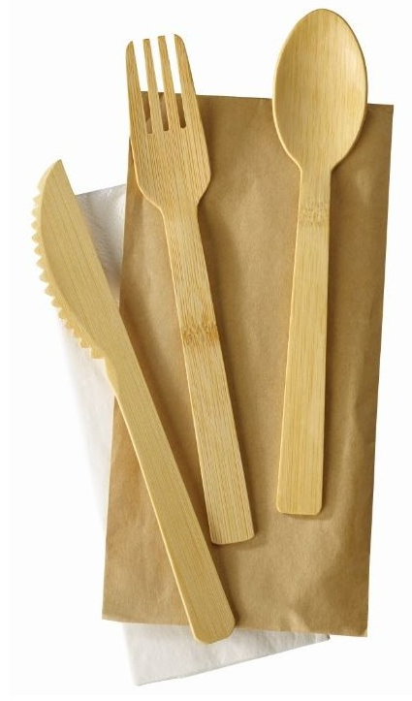
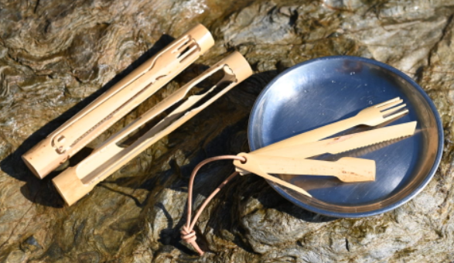
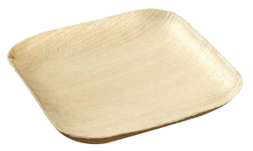
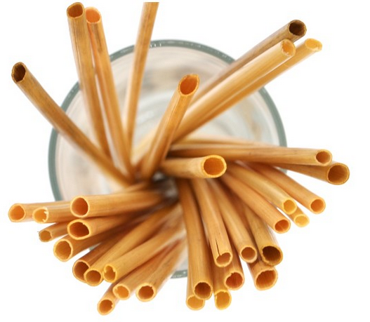
Biscuit
Bambou
Canne de Provence / roseau
Bois
Ecorce de bambou
Alternatives naturelles
Canne de Provence
Paille (blé seigle, orge)
Feuille de palmier

Slide 6

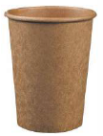
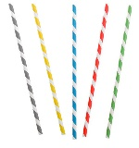
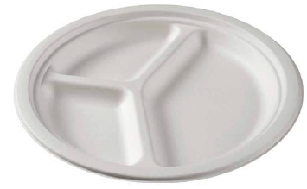
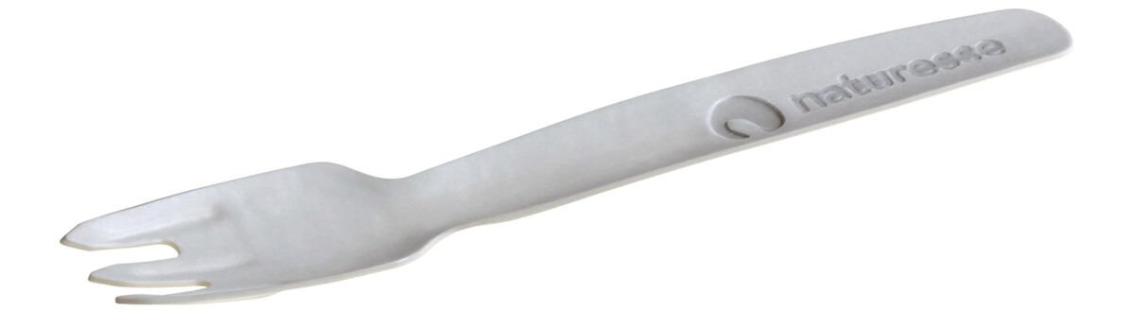
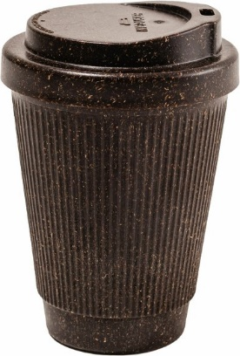

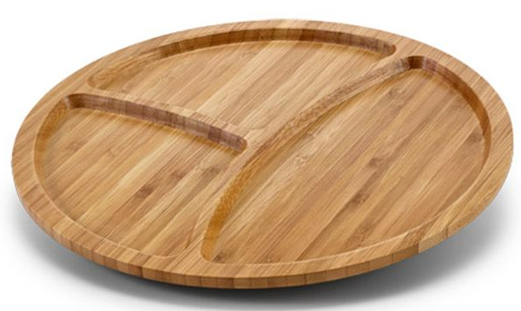
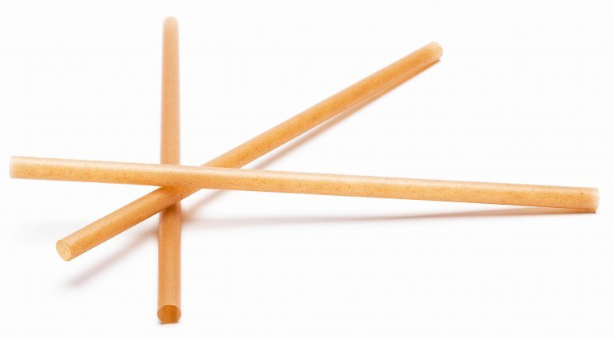

Papier, carton, kraft
Bagasse (pulpe de canne à sucre)
Matériaux
Naturels
transformés
Marc de café
2
Bois/Bambou assemblé
Canne à sucre
Poudre ou fibre végétale de bambou,

Slide 7
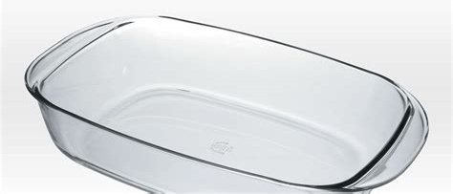
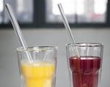
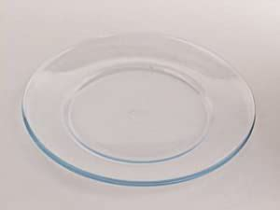
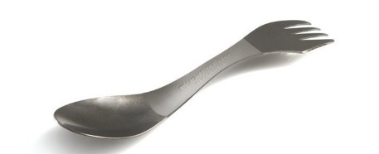
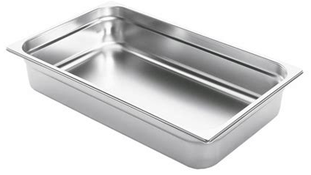
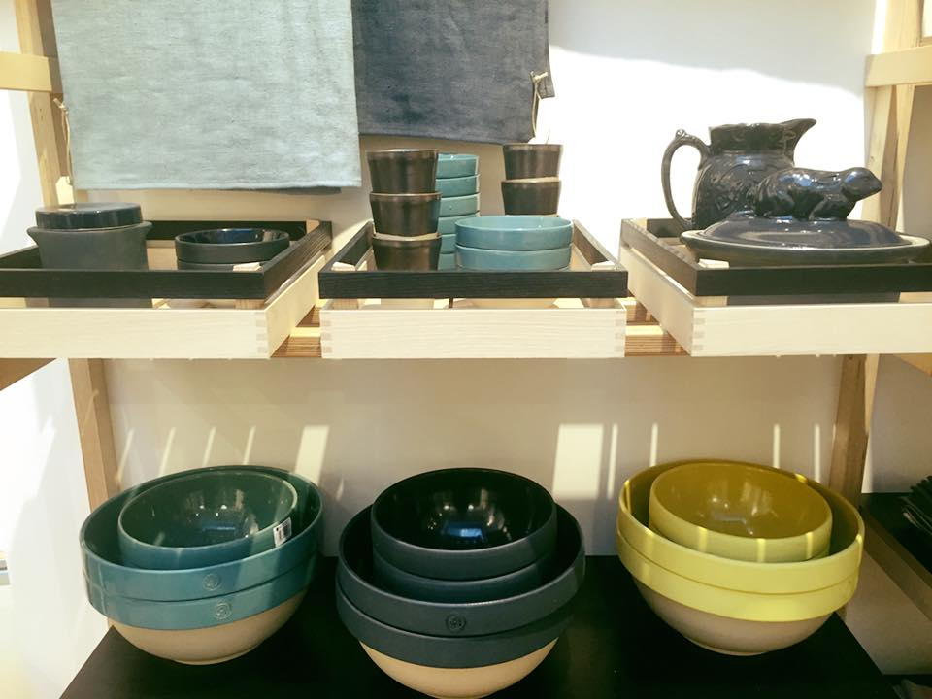
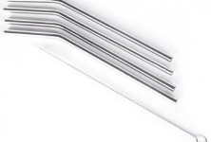
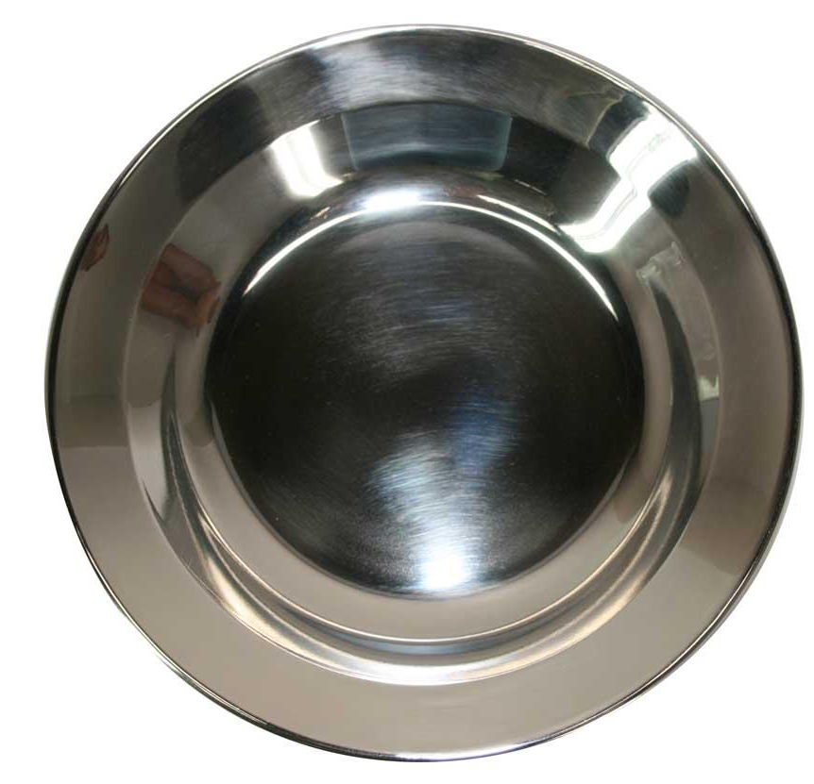
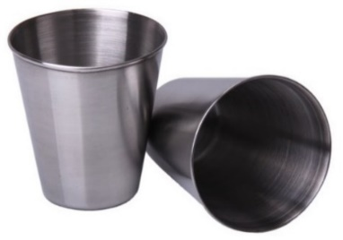
Verres
Verre sodo calcique
Verre boro-silicate (type Pyrex)
Métaux
Inox (acier)
Aluminium
Cuivre
Alternatives classiques
Céramiques
Faïence
Porcelaine
Grès

Slide 8



Effet sur la santé
Décrypter l’offre du marché
Apte au contact alimentaire
Respect des conditions d’usage
(stockage / cuisson / usure)
Risque :
transfert de substances
vers l’aliment
Composants non explicités
Décrypter la composition
Colle, résine, lamination, pulvérisation …
(ex. : carton, bambou assemblé, poudre de bambou, marc de café)
Additifs (ex. : bagasse)
Secrets industriels (ex : marc de café)
Choix de Matériaux inertes
Eco-labels si possible

Slide 9






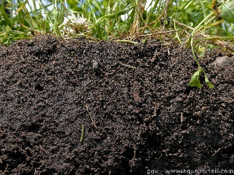
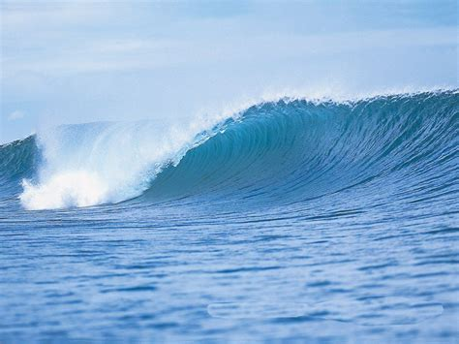


Décrypter la fin de vie
Recyclable
Vérifier qu’un article est bien accepté par le centre de tri
Point Vert
Biodégradable
Bon pour la planète
Respectueux de l’environnement
1 er janvier 2022
Compostable
55 – 60°C
20-30°C
Peu de filière et équipements
Compostage
industriel
Norme EN 13432
Compostage domestique
Norme NFT 51800
Mauvaise dégradation en nature

Slide 10
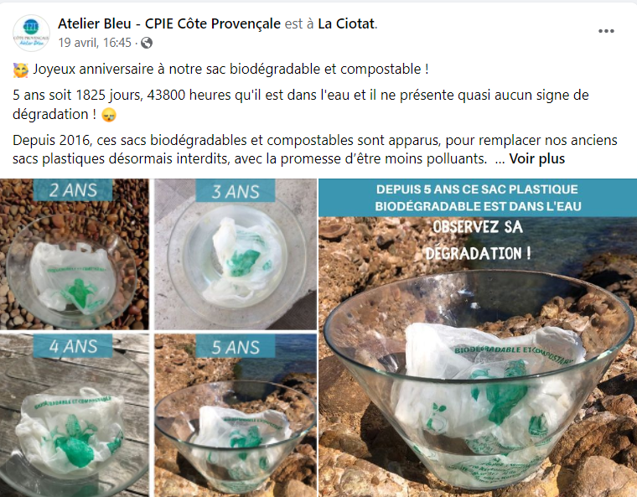

Slide 11
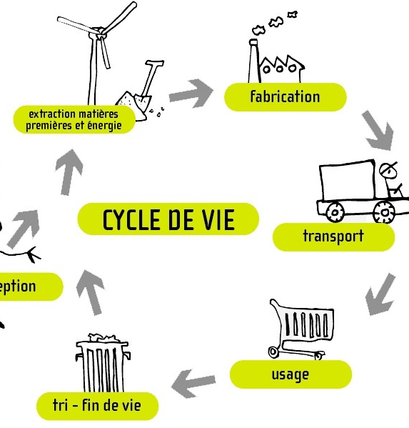
Evaluer l’impact environnemental
Choisir une alternative
Analyse de cycle de vie
Source : Ademe

Slide 12
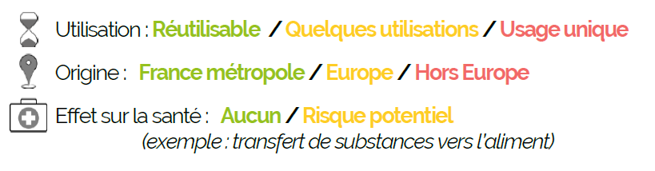
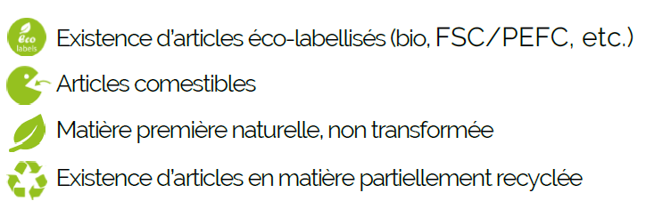
Des critères simples
Alternatives au plastique à usage unique
Pailles, couverts, verres, assiettes
Critères principaux
Critères secondaires

Slide 13
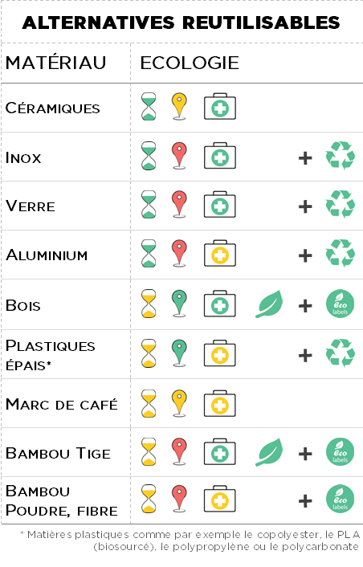
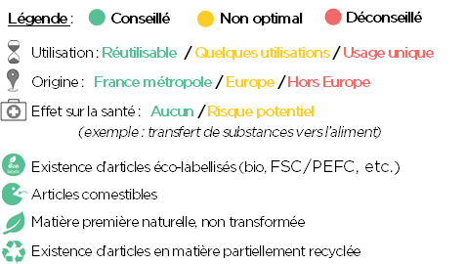
Choisir le meilleur compromis

Slide 14
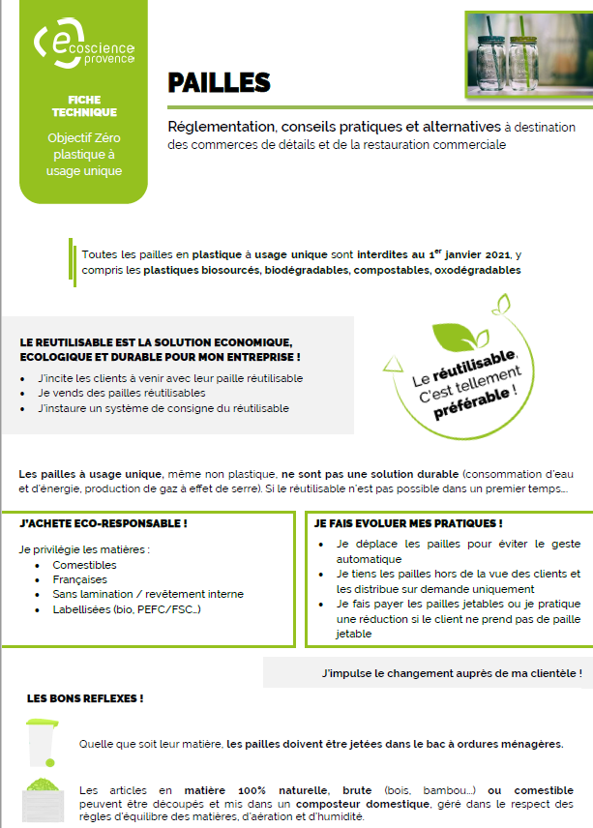
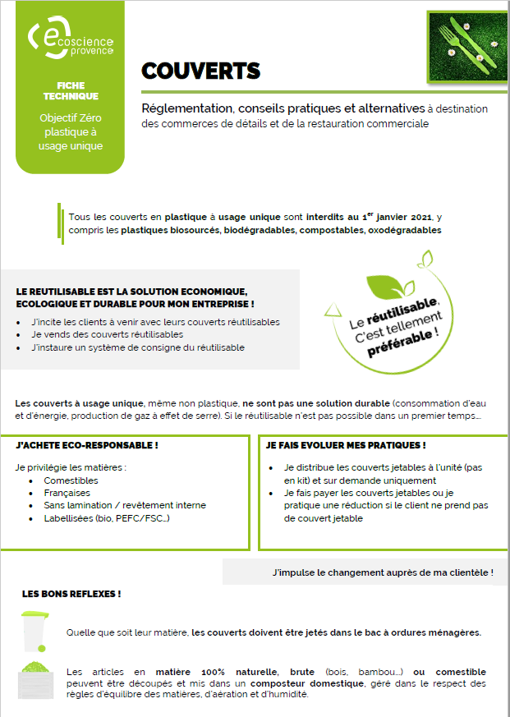
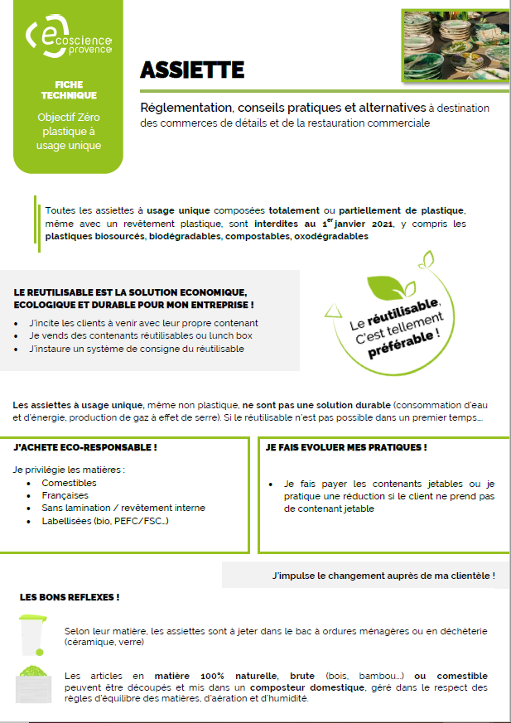
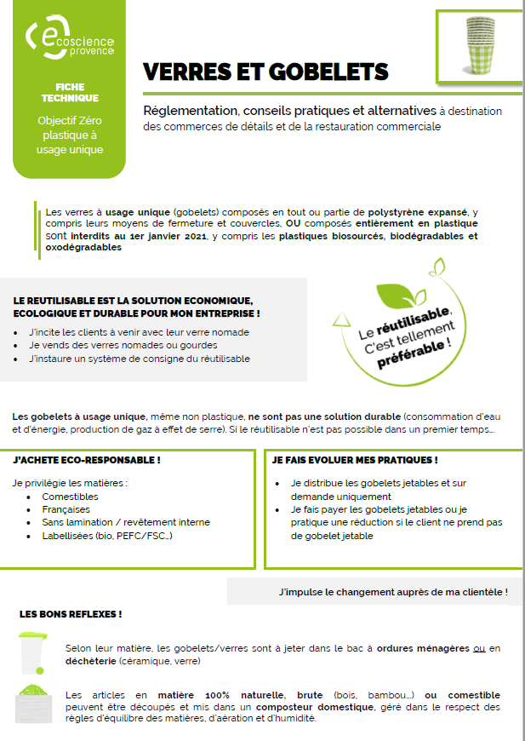
Alternatives au plastique à usage unique
Pailles, couverts, assiettes, verres
Fiches vaisselle Ecoscience Provence

Slide 15






L'Appel des Commerces Engagés pour une Méditerranée Zéro Plastique
La charte régionale pour
une Méditerranée Zéro Plastique

Slide 16


Un premier recensement d’alternatives
Catalogue pailles, couverts, verres
https://catalogue alternatives 2021

Slide 17
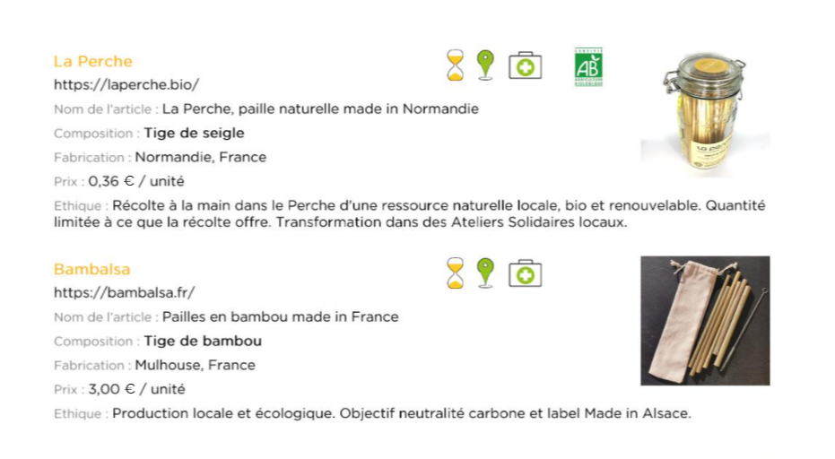
16

Slide 18
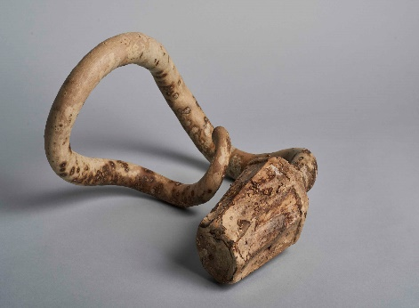




Le gobelet en courge
Source : positivr
Et la carafe

Slide 19
Contact
Alix PUZENAT
Coordinatrice développement alix.puzenat@ecoscienceprovence.com
+33 4 94 69 44 93
MERCI
POUR
VOTRE
ATTENTION !
Merci pour votre attention

